Slide 1

Serviço Nacional de Aprendizagem
Comercial
Rua Almirante Tefé, 680 - Centro - Niterói-RJ Cep 24030-085
Projeto Integrador Módulo 3
Nome do Projeto: Lista de Funcionários
Turma:2018.2
Orientador: Fabiano Moreira

Slide 2
Introdução
O site Corporativo é um projeto que permite realizar a busca de dados dos Funcionários da Empresa, através do banco de dados podemos consultar os dados de cada colaborador e seus respectivos cargos e Funções.

Slide 3
Softwares Usados
VisualCode para PHP,HTML e CSS
Bootstrap
MySQL Workbench para Banco de Dados
Postman para Teste
Power Point para o Slides
Word para a documentação
StarUML para os Diagramas de Classe e Caso de Uso

Slide 4
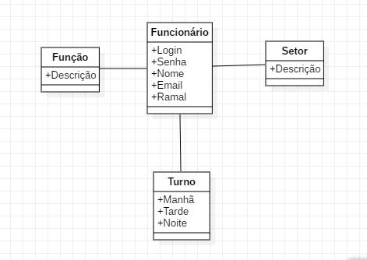
Diagrama de Classe

Slide 5
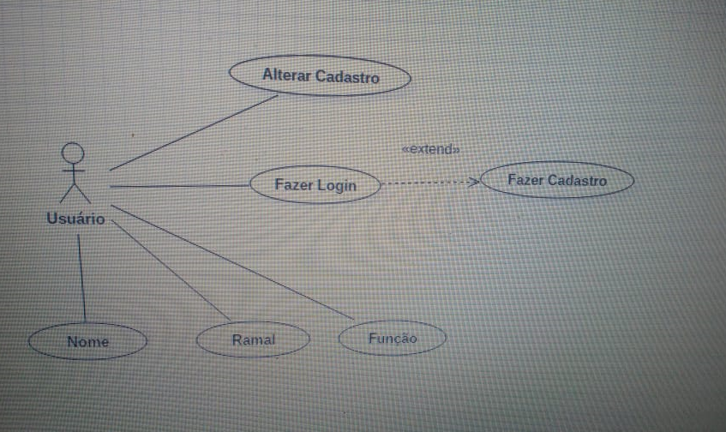
Diagrama de caso de uso

Slide 6
Objetivo
O objetivo do Programa é fazer o Cadastro de novos Funcionários e consultar os
Funcionários cadastrados,através de um filtro mais prático, podendo procurar
pelo o nome do funcionário,ramal,setor ou turno.

Slide 7
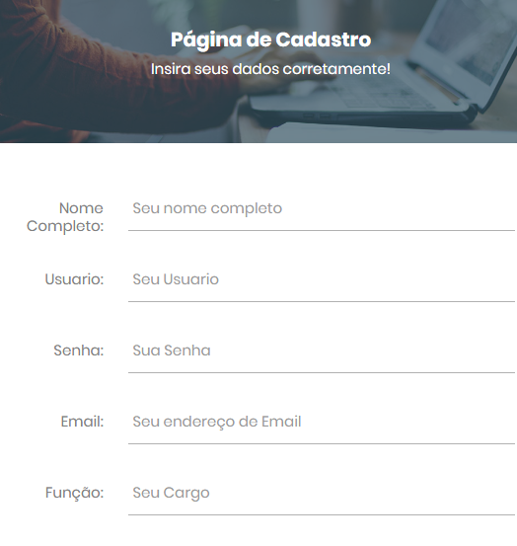
Página para novos cadastros

Slide 8
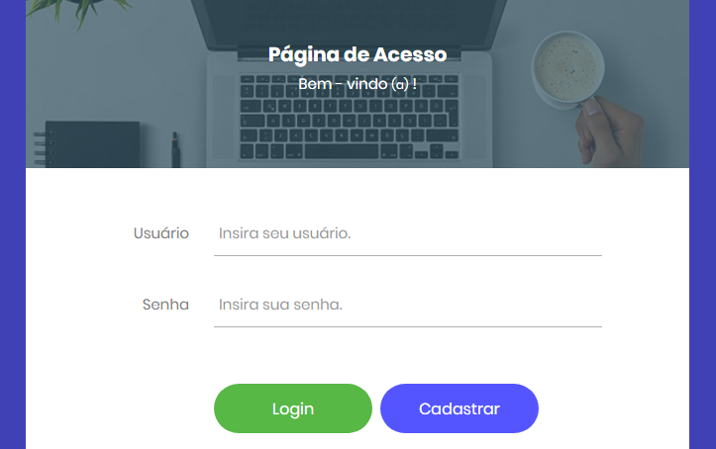
Página de Acesso
Quem já esta cadastrado, é só inserir os dados corretamente e logar.
Quem não e cadastrado, clicar em cadastrar

Slide 9
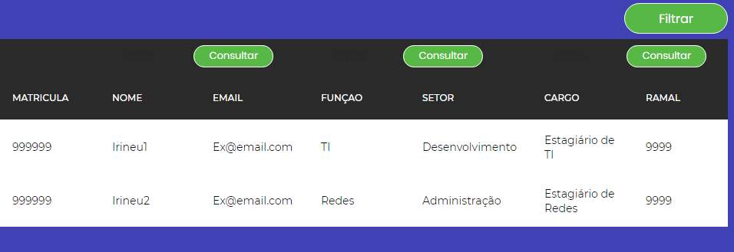
Página de Filtro
Nessa página o usuário pode filtrar a consulta

Slide 10
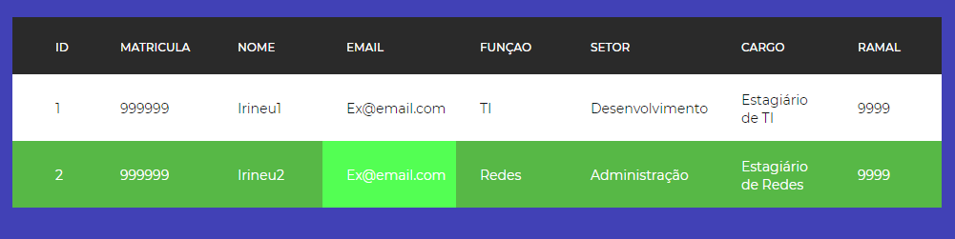
Página de Resultado
Nessa página o usuário consegue obter o resultado da pesquisa

Slide 11
Colaboradores do Projeto
Andre – Protótipo e Códigos
Carlos Eduardo – Documentação
Francisco Glauber – Apresentação
Gustavo – Banco de Dados e Código
Rodrigo – Documentação
Victoria Schoene - Testes e Documentação
Vithor Carlos– Protótipo e Códigos
Supervisão: Prof. Fabiano Moreira

